Slide 1
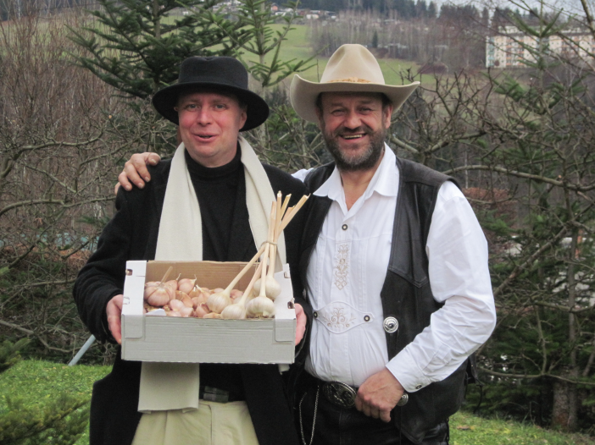
Knoblauch essen ????
Zucker
Fett
Proteine
Salz (2 g bis 3 g Kochsalz pro Tag)
Mineralstoffe
Ergänzungsmittel
Zusatzstoffe
Alkohol
Natürliche Wirkstoffe

Slide 2
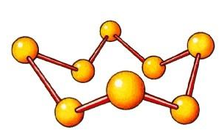
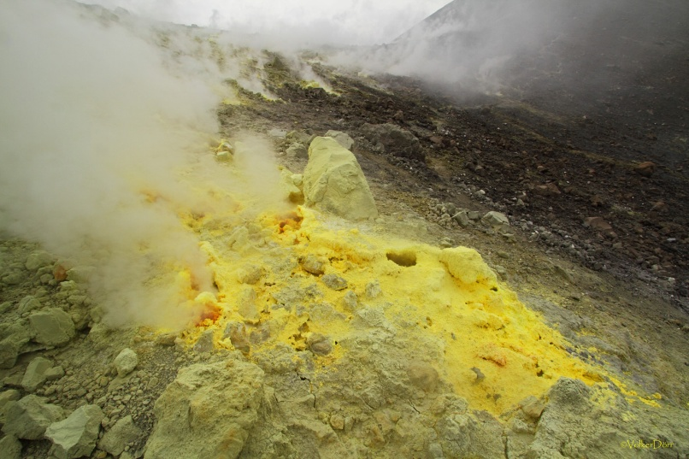
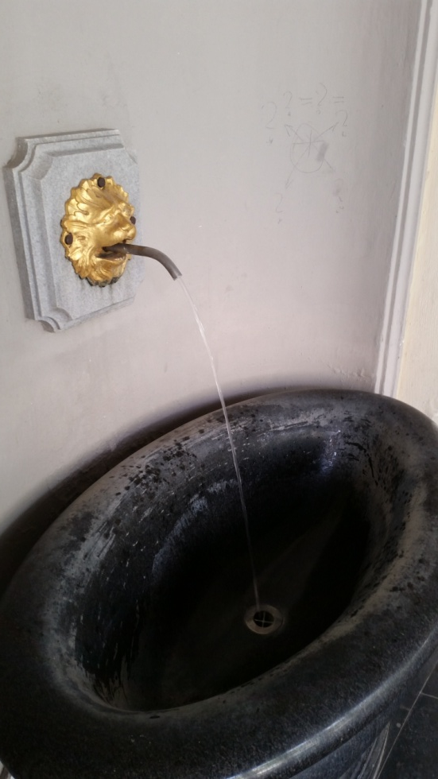
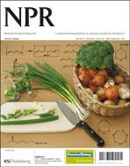

Der Schwefel macht‘s !!

